Slide 1
采购管理制度流程
一
一、目的
为了提高公司采购效率、明确岗位职责、有效降低采购成本，满足公司对优质资源的需求，进一步规范工程建设物资采购流程，加强与各部门间的配合，进一步加强 制度管理，健全公司采购制度，监督和控制不必要的开支 ，保证采购工作的正常化、规范化、合理化。
二、范围
由需求部门根据工程建设项目、生产、使用情况的需求提出采购申请，由专人负责填写《请购单》列出需采购物品清单，包括名称、规格、数量、估计标准金额、物品来源，供采购人员参考之用。为确保采购周期，采购申请部门可提早将采购要求告知采购人员。
三、请购申请的审批
1. 部门负责人的审批：申请人将采购申请递交给部门负责人审批。部门负 责人有责任评价该申请是否为必须的，有责任控制本部门的费用及工程项目的相关成本。
2. 财务的审批：审核采购申请的预算情况，从财务管理的角度审核采购的必要性及合理性。
3.采供审核：采供相关采购人员在收到请购单后，核对合同、库存、采购周期及其他情况，对请购进行确认。如果认为没必要采购(仓库有存货)或采购项目存在不合理

Slide 2
之处，要求申请部门进行相应变更。办公用品申购部门在填报《请购单》后交办公室复核，由办公室依据年度办公用品分配计划确认是否应该采购后交总经理审批：对采购申请进行最终审批。
4.预购物资询价与采购程序
采购人员获得通过审批的请购单后，负责向两至三家以上供应商询价，除非是独家垄断产品。采购时应优先选择合格供应商，充分考虑质量、价格、售前售后服务质量等相关因素，并逐步建立起合格供应商档案。公司财务工作人员在接到采购部门的询价报告后，应对所购物品进行市场询价与核实；从而确保公司尽可能以低的价格获得高品质的产品。
5.入库、验收程序
采购的物品是否到货由采购人员负责跟踪，对于供应商交付到公司及采
购人员自行采购的物品，采购人员会同仓库管理员根据对应请购单或采购合
同进行点收，核对物品的名称、规格型号、数量，经请购部门相关人员验收
后入库。入库单一式三联，其中记账联需每月一次提供给财务部：在点收货物时，应注意检查物品随带的说明书、手册、软件光盘等相关技术资料，仓库管理员应保管好供应商提供的保修单，以便需要维修或技术支持时，可及时与供应商联系
6. 采购付款
采购人员负责对采购物品的付款及报销，在申请付款同时需附经核准的请购单、报价单、洽谈报价单及询价人员签字附后。

Slide 3
四、其它相关规定
1. 物资采购人员在未得到总经理签字批准或明确同意的情况下擅自采购物品
的，公司财务部在未得到领导的明确指示前将有权不予以报销该笔费用，同时，公司将按规定对采购人员给予处罚 。
采购及询价人员职位概要：负责公司原辅的采购及供应商管理，确保企业所需物资的正常供应；
五、工作职责：
1. 主持本部门全面工作。制定采购方针、策略、制度及采购工作的程序及流程。根据公司销售计划、生产计划编制年度采购计划，经总经理批准后组织实施。协助生产部制定原料安全库存量。负责进行市场供求信息调查，并撰写相关调查分 析报告，同时制定相应的采购措施，保质、优质、优价的进行采购。掌握公司采购物料的市场价格起伏情况，了解市场走势，加以分析并控制采购成本。
（4）日常零星采购按照公司印制的按照（办公设备请购单、办公用品申领单、购审批单）的格式填写提报；
（5）请购部门在提报请购单是应要求采购部签字接收人请购部门备份；
（6）涉及的请购数量过多时可以附件清单的形式进行提交，为提高效率该清单的电子文档也需一并提交；
（7）急需的物资，公司领导不在的情况，可以电话或其他形式请示，征得同意后提报采购部门，签字确认手续后补。重要的项目采购前应征求公司相关领导的建议。

Slide 4
请购流程
请购的部门
请购的用途
物品所属项目
物品名称
请购的物品数量
物品规格
物品的样品、相关资料就证件
物品的需求时间
部门主管
请购单审核人
采购副总审核
审核
部门主管
财务审核人
采购副总审核
公司总经理

Slide 5
请购流程
（1）请购的部门；
（2）请购物品所属项目；
（3）请购的用途；
（4）请购的物品名称；
（5）请购的物品数量；
（6）请购的物品规格；
（7）请购物品的样品、相关资料等；
（8）请购的物品的需求时间；
（9）请购如有特殊需要请备注；
（10）请购单填写人；
（11）请购部门主管；
（12）请购单审核人；
（13）采购部门审核；
（14）财务审核人；
（15）公司总经理。

Slide 6
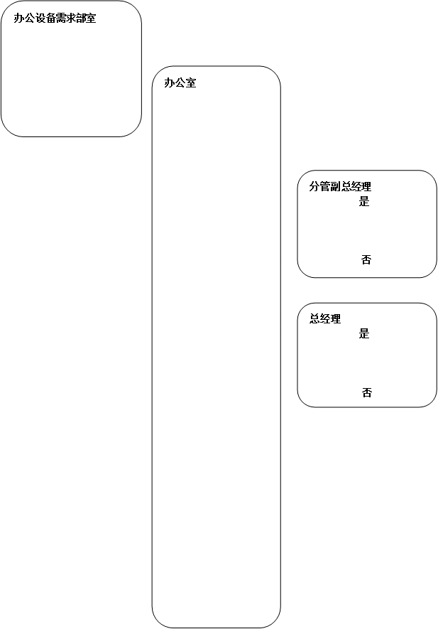






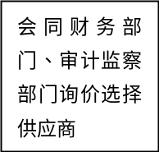





工作程序

Slide 7
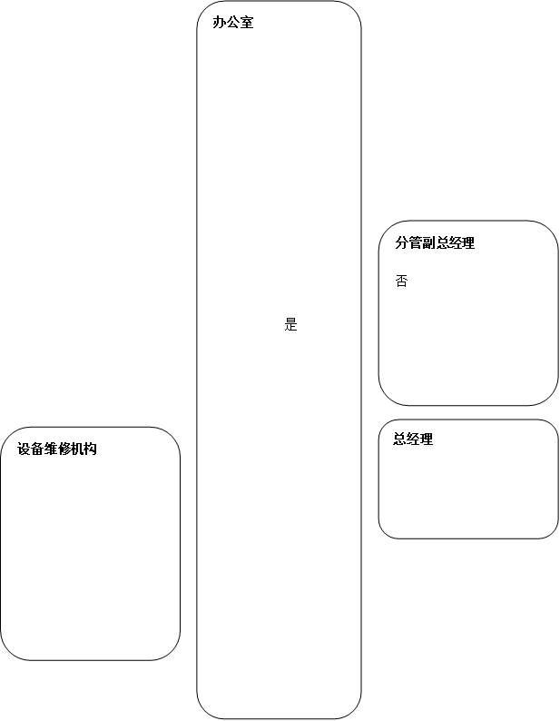


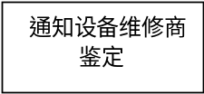


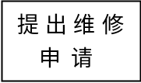

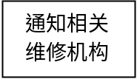

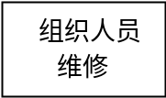

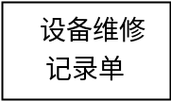


工作程序
报废流程
相关制度：办公设备维修制度

Slide 8
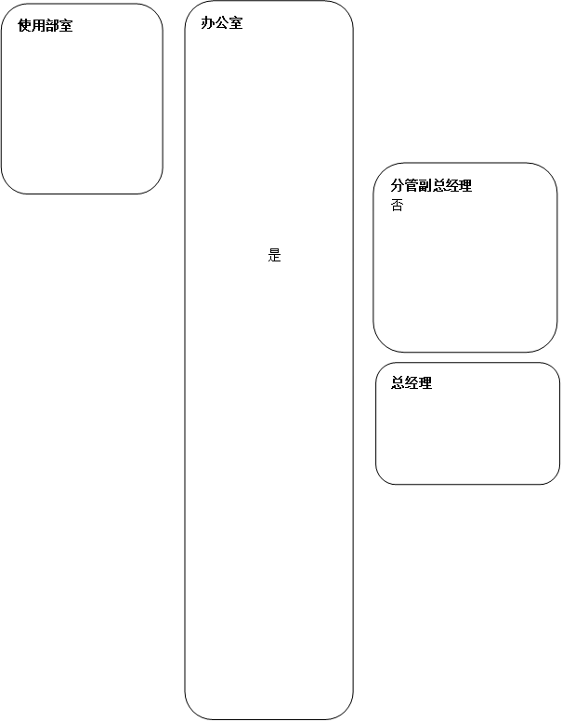


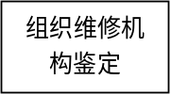


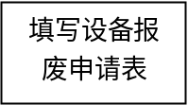
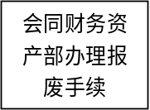


工作程序
设备维修流程
相关制度：办公设备报废规定

Slide 9


谢谢！

